Slide 1
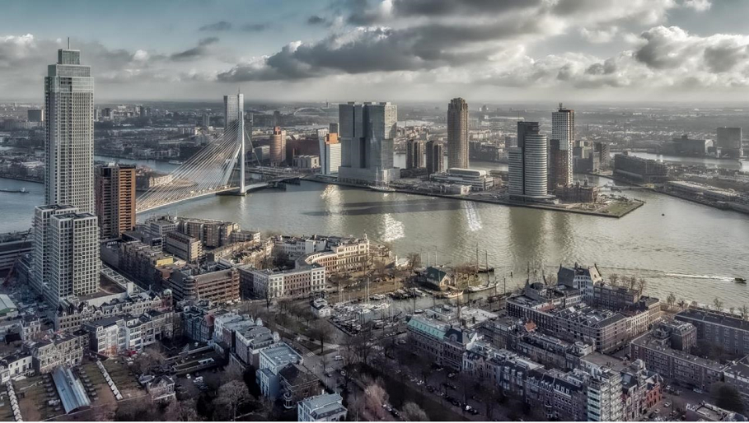
Rotterdam en de 7 Werelden van Techniek
Foto: Rotterdam Make it Happen

Slide 2
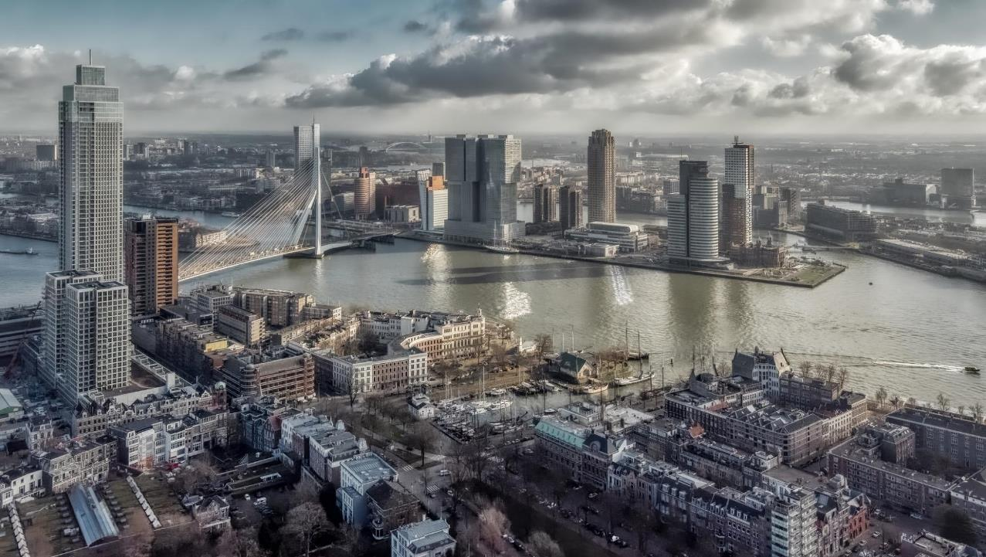
Rotterdam is een stad vol ontdekkers, vernieuwers, creatieve makers en doeners.
Foto: Rotterdam Make it Happen

Slide 3



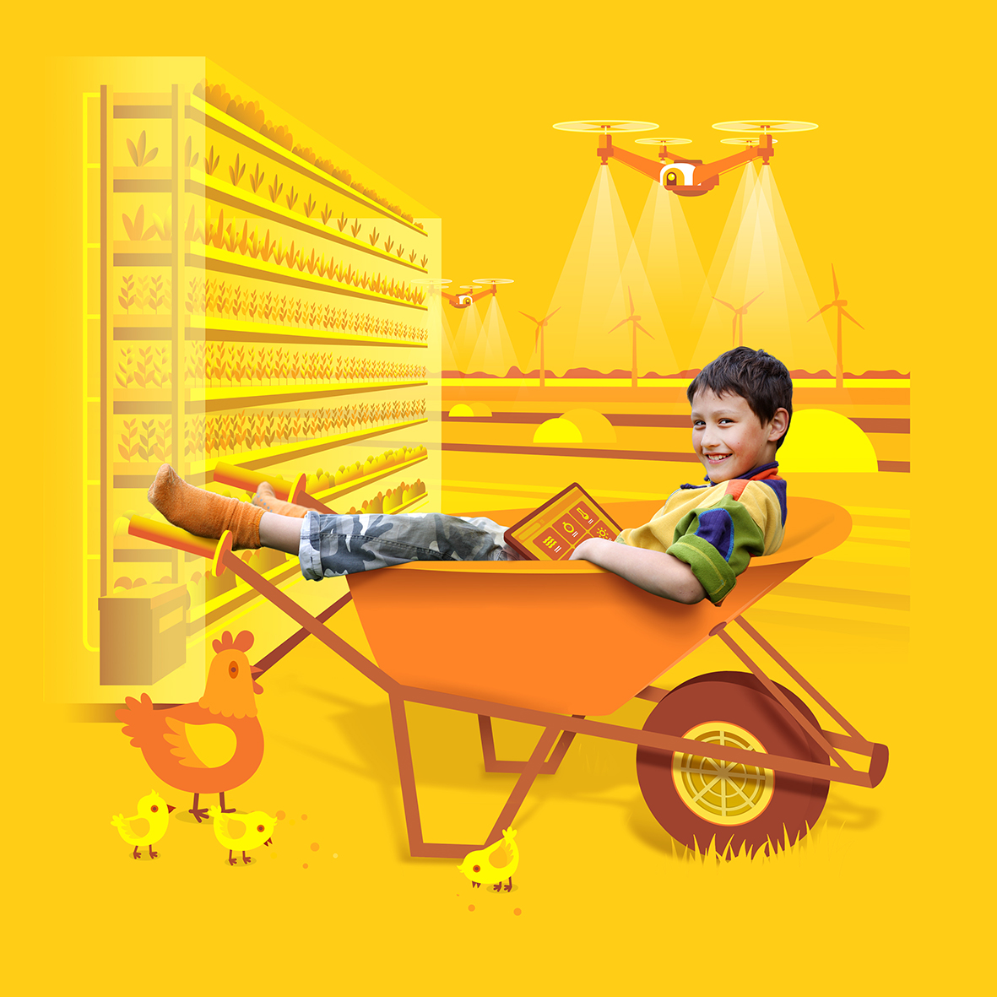
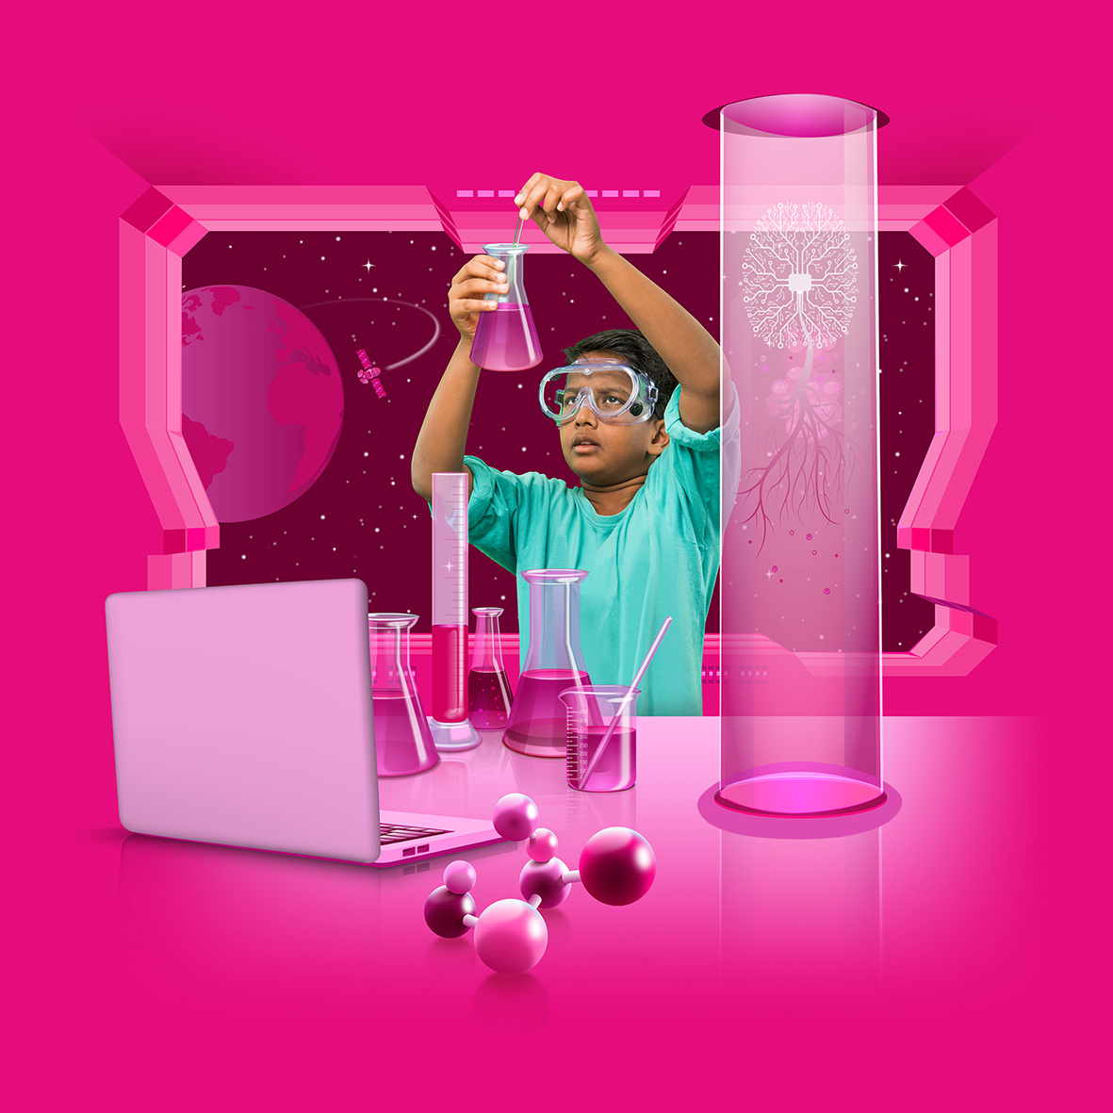


Er zijn 7 werelden van techniek, en die vind je allemaal in Rotterdam!
Energie, water & veiligheid
Digitaal, media & entertainment
Ontwerp, productie & wereldhandel
Voeding & natuur
High-tech & science
Mens & gezondheid
Wonen, werken & verkeer
Foto: Rotterdam Make it Happen

Slide 4
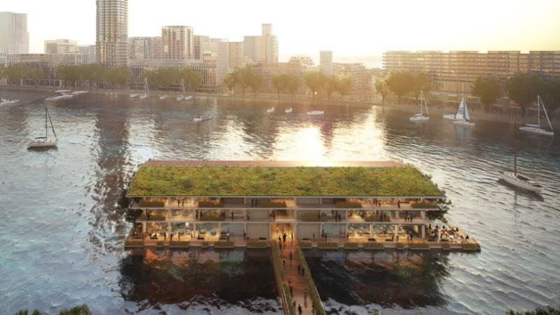
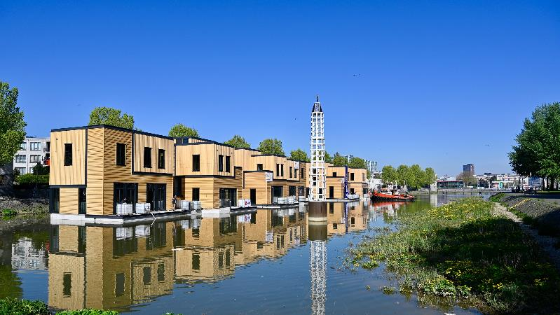
Huizen en kantoren bouwen op het water!
Foto’s: Rotterdam Make it Happen

Slide 5
In welke Wereld van Techniek past dit het best?
Wonen, Werken & Verkeer
Mens & Gezondheid
Digitaal, Media & Entertainment
Foto’s: Rotterdam Make it Happen

Slide 6
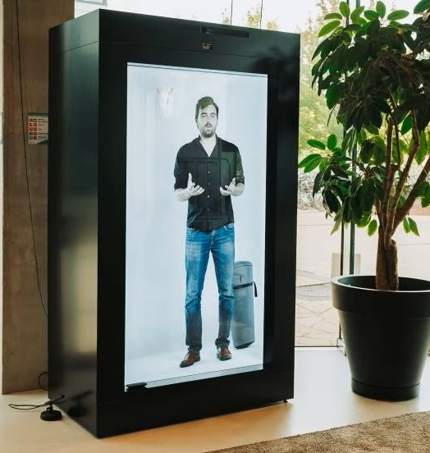
Onderzoek naar de mogelijkheden van HOLOBOX:
Krijgen jullie straks les van een hologram?
Foto: Erasmus Universiteit Rotterdam

Slide 7
In welke Wereld van Techniek past dit het best?
Energie, Water & Veiligheid
Voeding & Natuur
High-tech & Science
Foto: Erasmus Universiteit Rotterdam

Slide 8
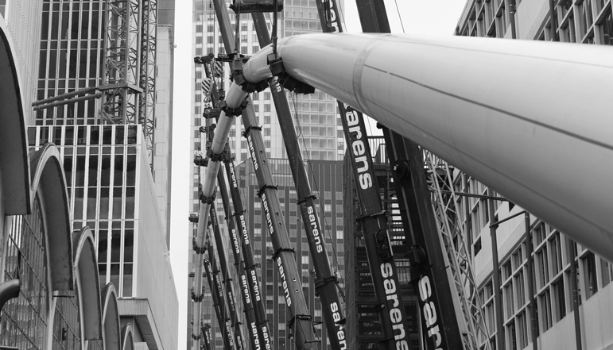
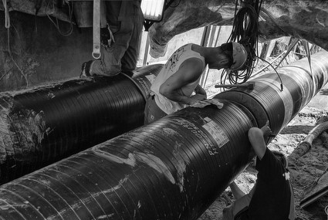
Warmte uit de haven wordt naar de stad gebracht om huizen te verwarmen
Foto’s: Warmtebedrijf Rotterdam

Slide 9

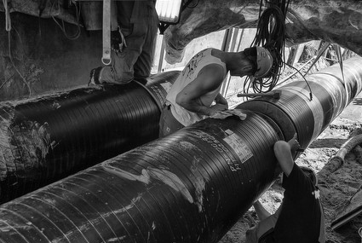
In welke Wereld van Techniek past dit het best?
Energie, Water & Veiligheid
Digitaal, Media & Entertainment
Ontwerp, Productie & Wereldhandel
Foto’s: Warmtebedrijf Rotterdam

Slide 10
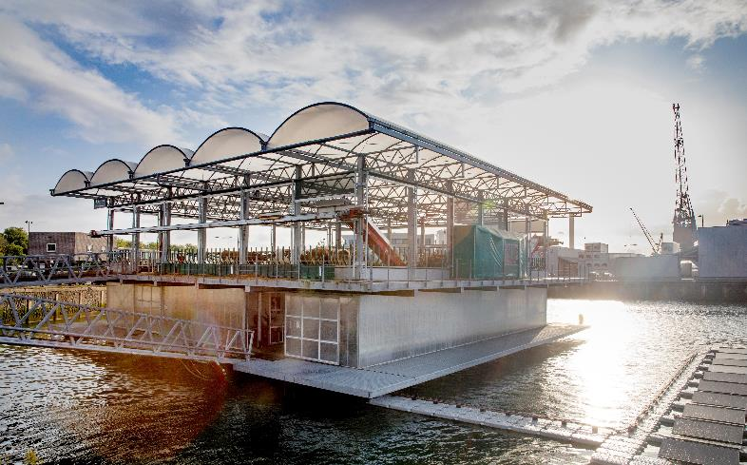
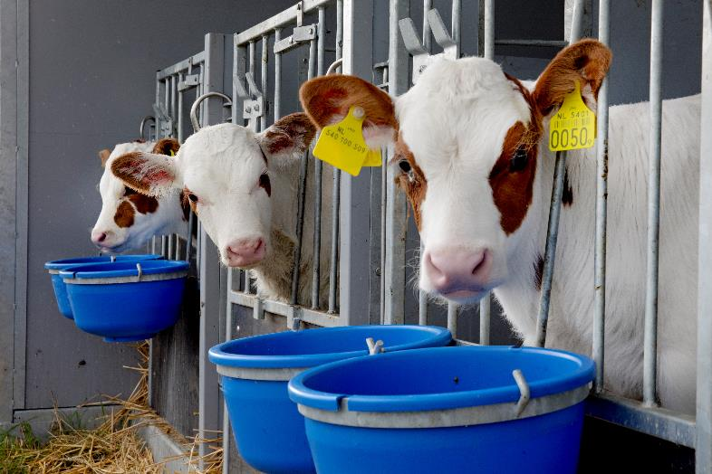
Een drijvende melkvee-boerderij in de stad!
Foto’s: Iris van den Broek

Slide 11
In welke Wereld van Techniek past dit het best?
Hi-tech & Science
Voeding & Natuur
Wonen, Werken & Verkeer
Foto’s: Iris van den Broek

Slide 12
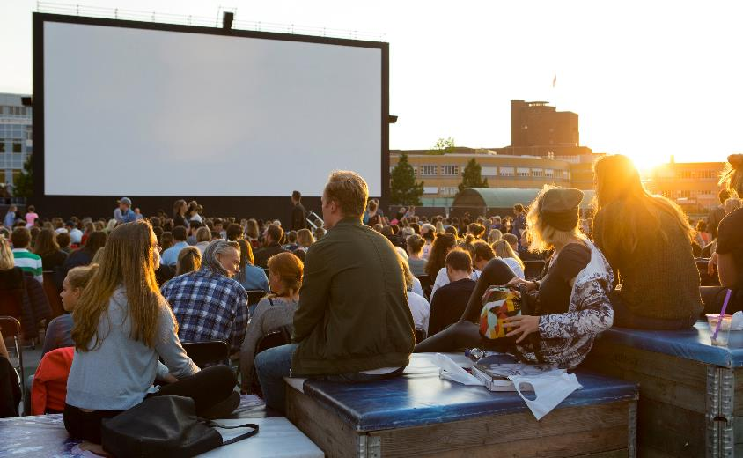
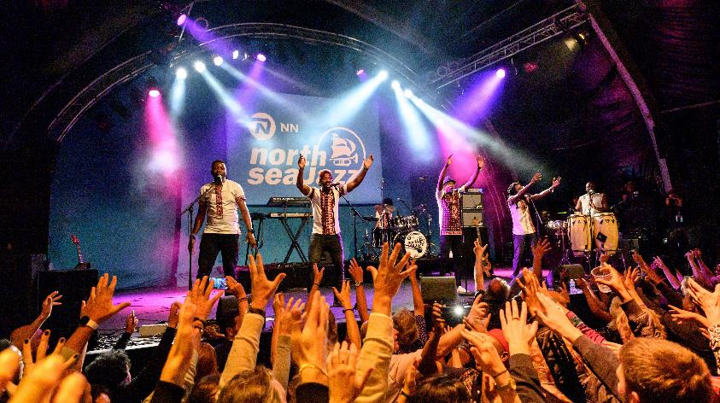
Heel veel festivals in Rotterdam, en die hebben allemaal techniek nodig!
Foto’s: Fleur Beerthuis en Mokoomba

Slide 13
In welke Wereld van Techniek past dit het best?
Digitaal, media & entertainment
Ontwerp, Productie & Wereldhandel
Energie, Water & Veiligheid
Foto’s: Fleur Beerthuis en Mokoomba

Slide 14
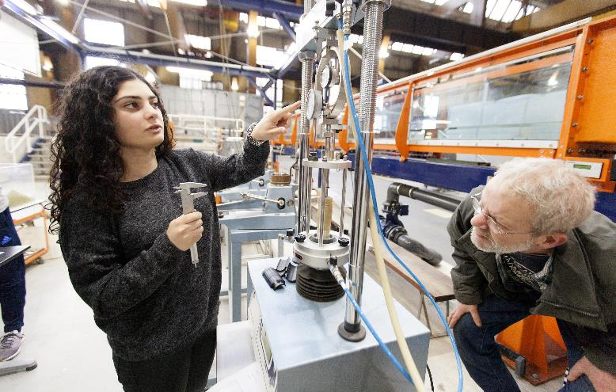
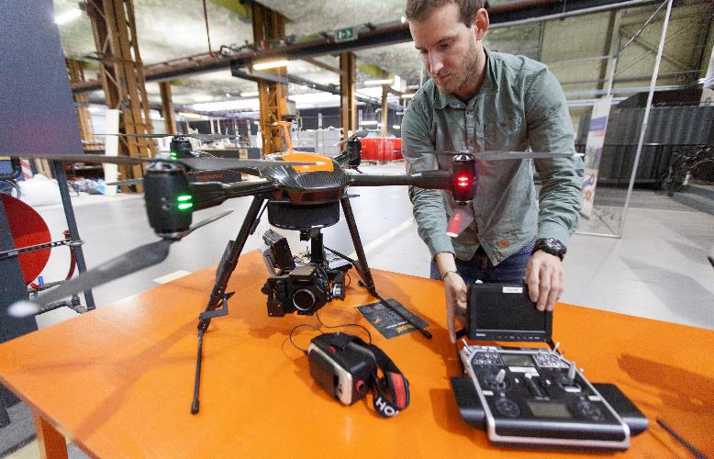
In de MAKERSPACE kun je je eigen uitvindingen maken en testen
Foto’s: Claire Droppert

Slide 15
In welke Wereld van Techniek past dit het best?
Mens & gezondheid
Voeding & Natuur
Ontwerp, Productie & Wereldhandel
Foto’s: Claire Droppert

Slide 16
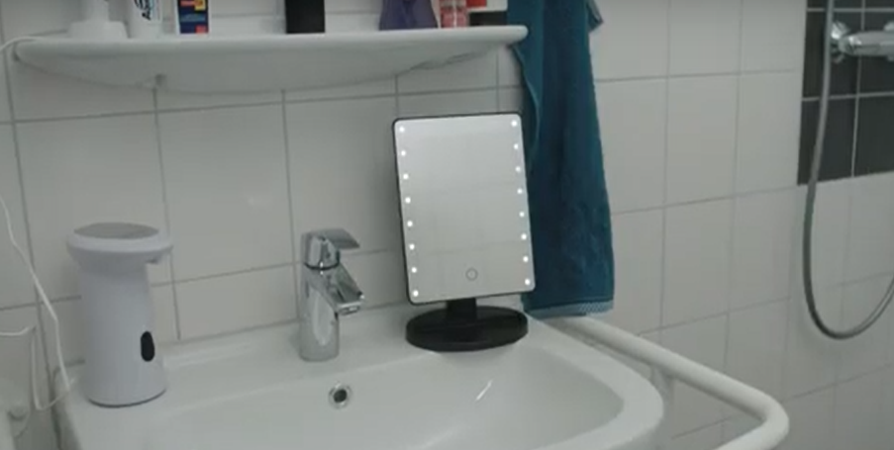

In COMFORTWONINGEN kunnen ouderen en gehandicapten zelfstandig blijven wonen met hulp van techniek
Foto’s: Comfortwoning.com en WMO Radar

Slide 17
In welke Wereld van Techniek past dit het best?
Digitaal, Media & Entertainment
Mens & Gezondheid
Energie, Water & Veiligheid
Foto’s: Comfortwoning.com en WMO Radar

Slide 18
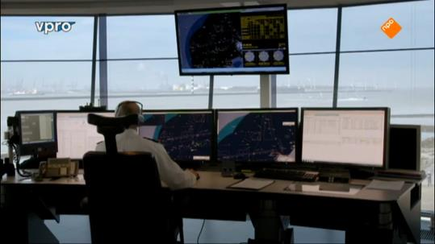
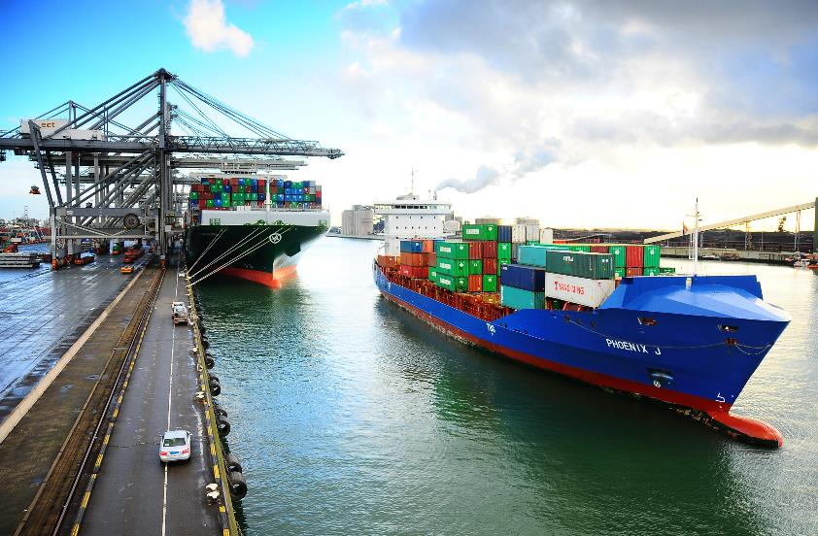
Met hulp van technologie wordt Rotterdam de slimste haven van de wereld
Foto’s: VPRO Tegenlicht en Danny Cornelissen

Slide 19
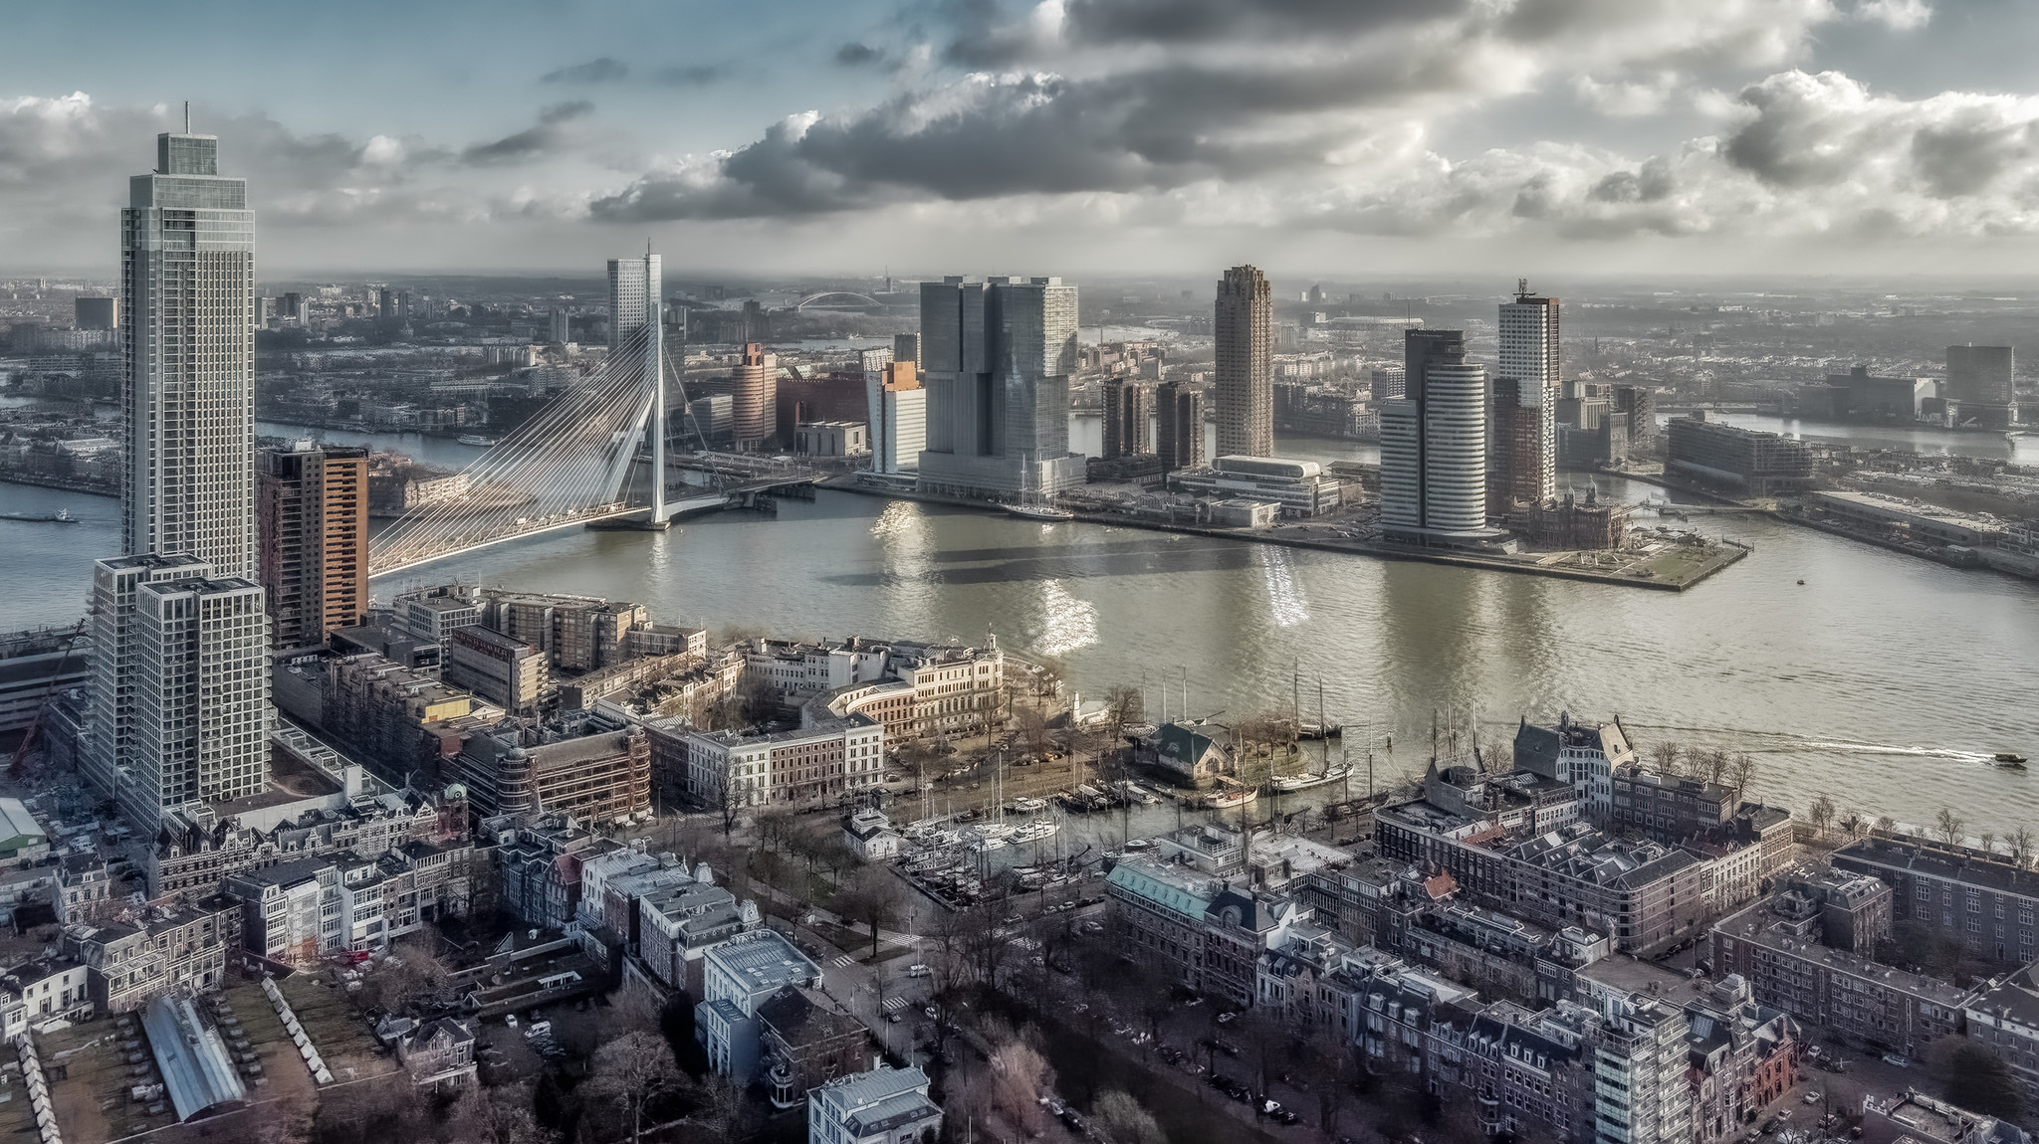


In welke Wereld van Techniek past dit het best?
Ontwerp, Productie & Wereldhandel
Mens & gezondheid
Digitaal, Media & Entertainment
Foto’s: VPRO Tegenlicht en Danny Cornelissen

Slide 20

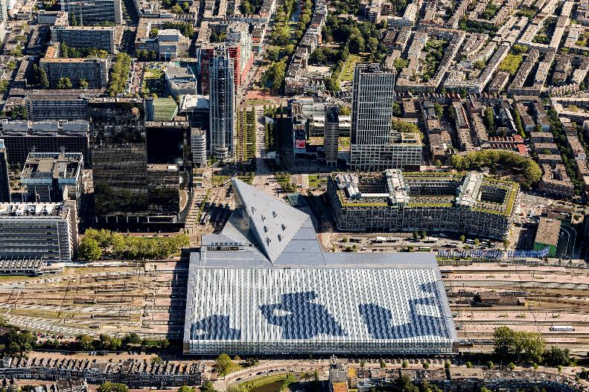
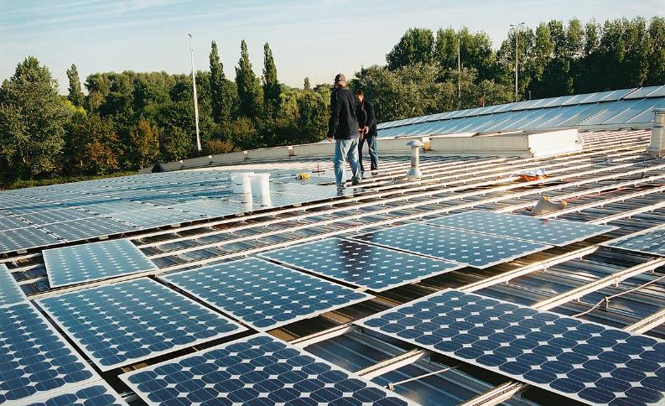
Zonnepanelen op het dak van het station en de dierentuin
Foto’s: Guido Pijper en Diergaarde Blijdorp

Slide 21
In welke Wereld van Techniek past dit het best?
Voeding & Natuur
Energie, Water & Veiligheid
Ontwerp, Productie & Wereldhandel
Foto’s: Guido Pijper en Diergaarde Blijdorp

Slide 22
En er is nog heel veel meer in Rotterdam!
Wat ga jij ontdekken?
Foto: Rotterdam Make it Happen

